Slide 1
Периферийные устройства ПК СКАНЕР

Slide 2
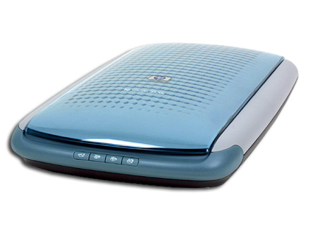
Сканеры
Сканеры – класс устройств, позволяющих ввести в компьютер (перевести в электронный вид) информацию, чаще всего записанную на бумагу (но и не только на ней).

Slide 3
Схема работы сканера ...
Свет, идущий от источника освещения, попадает на оригинал в определенной точке. Отразившись от него, свет попадает на оптическую систему сканера. Она состоит из нескольких зеркал и объектива (иногда роль оптической систем может играть просто призма)…

Slide 4
Схема работы сканера ...
Оптическая система фокусирует свет на фотопринимающем элементе , роль которого – преобразование интенсивности падающего света в электронный вид.
В результате преобразования света получается электрический сигнал, содержащий информацию об активности цвета в исходной точке сканируемого изображения.
Этот сигнал не является оцифрованным, поэтому для приведения его в вид, понятный компьютеру, необходима конвертация.
Этим занимается АЦП- аналого-цифровой преобразователь, этот цифровой сигнал через аппаратный интерфейс сканера идет на компьютер, где его получает и анализирует программа для работы со сканером.

Slide 5
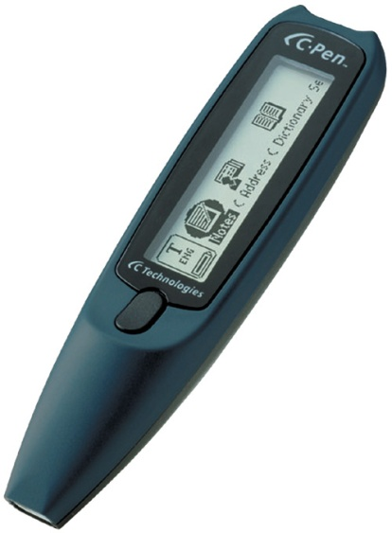
Классификация сканеров ...
Ручной сканер. Самый дешевый тип сканеров. Эти устройства являются самыми простыми. Пользователь сам двигает сканер по поверхности оригинала. Практически все ручные сканеры — небольшого размера, и поэтому позволяют считывать изображения шириной до 10 см.

Slide 6
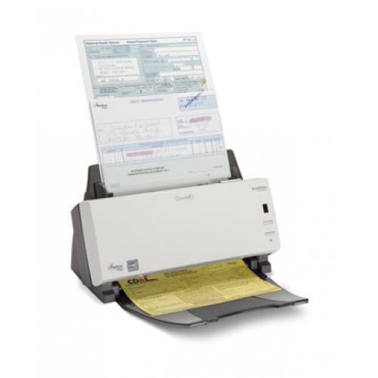
Классификация сканеров ...
Листопротяжный сканер. В листопротяжных сканерах оригинал протягивается с помощью роликов сквозь сканер, где считывается головкой. Этот тип используют при необходимости создавать большие архивы текстовых документов или графической информации, не требующей высокого качества. Одно из главных преимуществ листопротяжных сканеров — большая скорость обработки информации.
Главный недостаток этих сканеров — невозможность сканировать негнущиеся и многостраничные оригиналы.

Slide 7
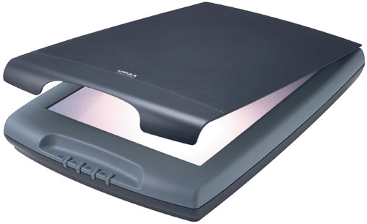
Классификация сканеров ...
Планшетный сканер. В сканерах этого типа считываемый документ располагается на поверхности стеклянной пластины, под которой перемещается сканирующая головка. Такие сканеры являются универсальными, поскольку с их помощью можно вводить как отдельные листы, так и книги, журналы и даже изображения небольших трехмерных объектов.
Этот тип сканеров — самый распространенный, потому что включает в себя самые разные модели, от профессиональных до домашних.

Slide 8
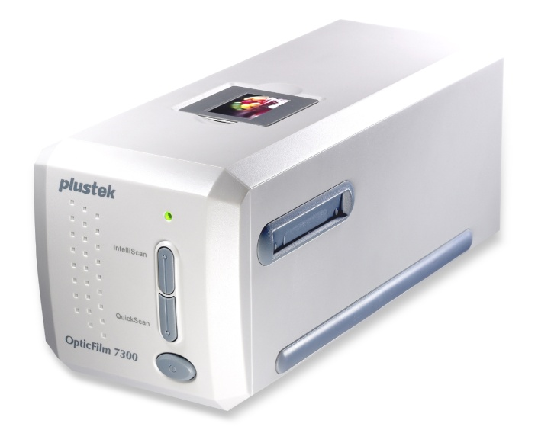
Классификация сканеров ...
Слайд-сканер. Сканеры этого вида используются при необходимости отсканировать негативы и фотоплёнки. Они имеют довольно узкую область применения, поэтому самые дешевые стоят около $200, а самые дорогие -до $30 000 Принципиально слайд-сканеры почти не отличаются от планшетных сканеров, разница только в том, что считывающая головка сканера и источник освещения находятся по разные стороны от сканируемого оригинала.

Slide 9
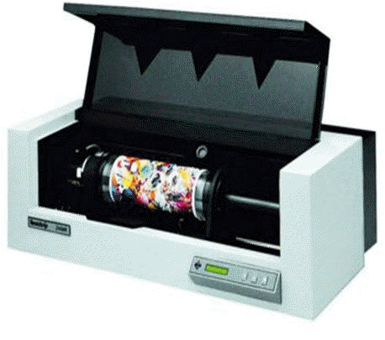
Классификация сканеров ...
Барабанный сканер. В качестве светочувствительного элемента в барабанных сканерах используется фотоэлектронный умножитель. Он располагается внутри полого стеклянного цилиндра, на поверхность которого накладывается оригинал. В ходе процесса сканирования цилиндр вращается вокруг своей оси, что дает возможность вводить изображение точка за точкой. Сегодня барабанные сканеры обеспечивают самое высокое качество процесса сканирования.

Slide 10
Параметры сканеров ...
Производители сканеров при описании своих изделий зачастую приводят очень большое количество разных характеристик, но возможности устройства определяют, в основном, следующие параметры:
цветность сканера (цветной, черно-белый, черно-белый с полутонами)
разрешающая способность - минимальный размер точки по горизонтали, которую сканер в состоянии распознать.
глубина цвета - параметр, характеризующий количество цветов или оттенков серого (в зависимости от цветности сканера). Разрядность означает, сколько бит используется сканером для представления цвета одной точки изображения.

Slide 11
Параметры сканеров ...
Рабочая область сканера – максимальный формат документа, который сканер в состоянии обработать.
Быстродействие – параметр, отражающий время за которое будет отсканирован тот или иной документ.
Оптическая плотность. Это важная характеристика, показывает, насколько точно можно снять с оригинала затемненные или очень светлые участки. Теоретический предел оптической плотности равен 4,0 (чаще встречается обозначение D4.0), но для «домашней» работы с бумажными носителями вполне достаточно уровня D2.5.
Наличие Twain драйвера сканера - это программное приложение с графическим интерфейсом, которое несет на себе функции панели управления сканером и осуществляет передачу данных от сканера в программное приложение, из которого вызывается сканер. С помощью Twain драйвера производится установка параметров и области сканирования, предварительное сканирование и просмотр, обеспечивается возможность цветокорректировки и обработки получаемого изображения.

Slide 12
Подключение к компьютеру …
Сканер можно подключить к компьютеру с помощью следующих интерфейсов:
LPT
USB
Fire Ware
SCSI

Slide 13
Контрольное задание.
Домашняя работа №11.
Напишите реферат-исследование на тему «Методы сканирования». В реферате расскажите о принципе действия каждого метода, приложите схему, укажите достоинства и недостатки. Срок сдачи 08.12.2020 до 19.00

